Slide 1

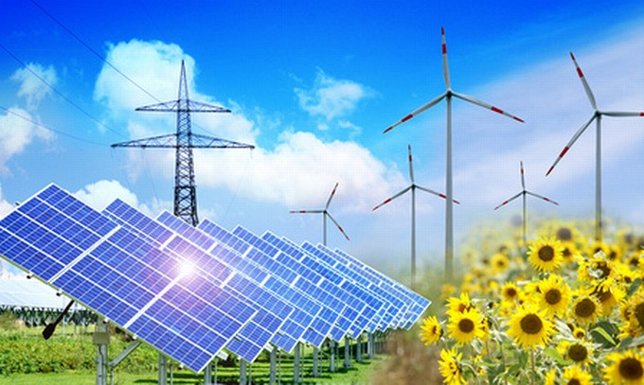
Теплоенергетика. Способи збереження енергетичних ресурсів
УРОК 27

Slide 2
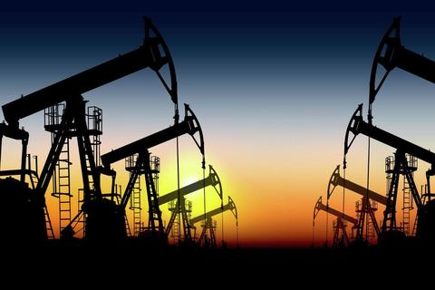
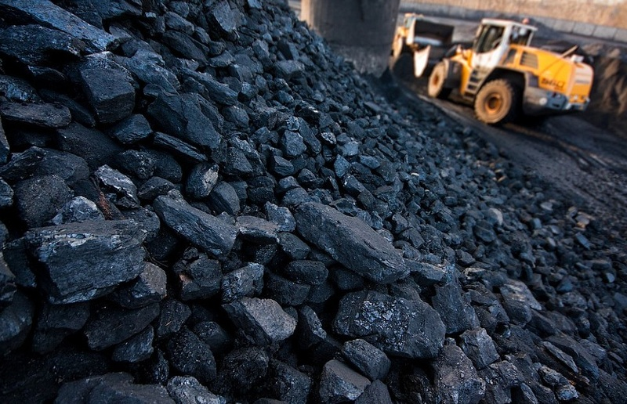

Проблемні питання
Скільки енергії споживає людство?
На скільки часу нам вистачить органічного палива (викопних ресурсів)?
Чи існують альтернативні джерела енергії?

Slide 3

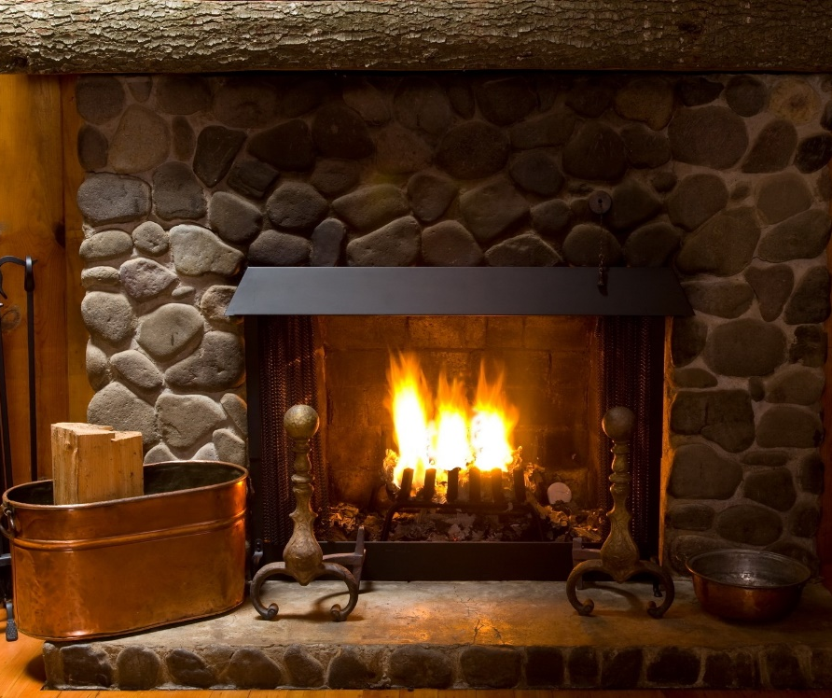
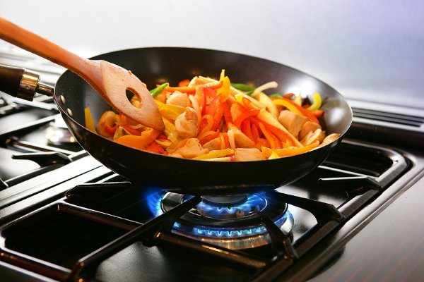
Теплоенергетика в житті людини
Енергію палива використовують
Транспортні засоби
Обігрівання житла
Приготування їжі

Slide 4
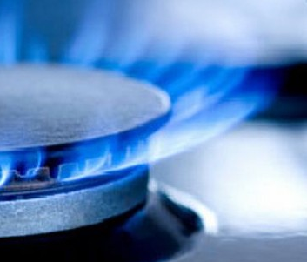
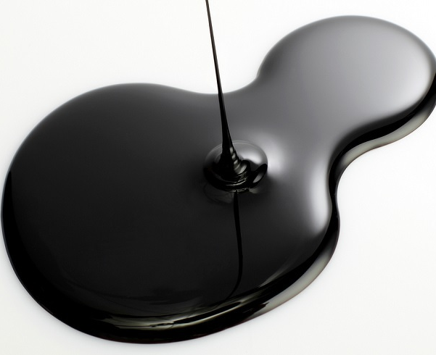
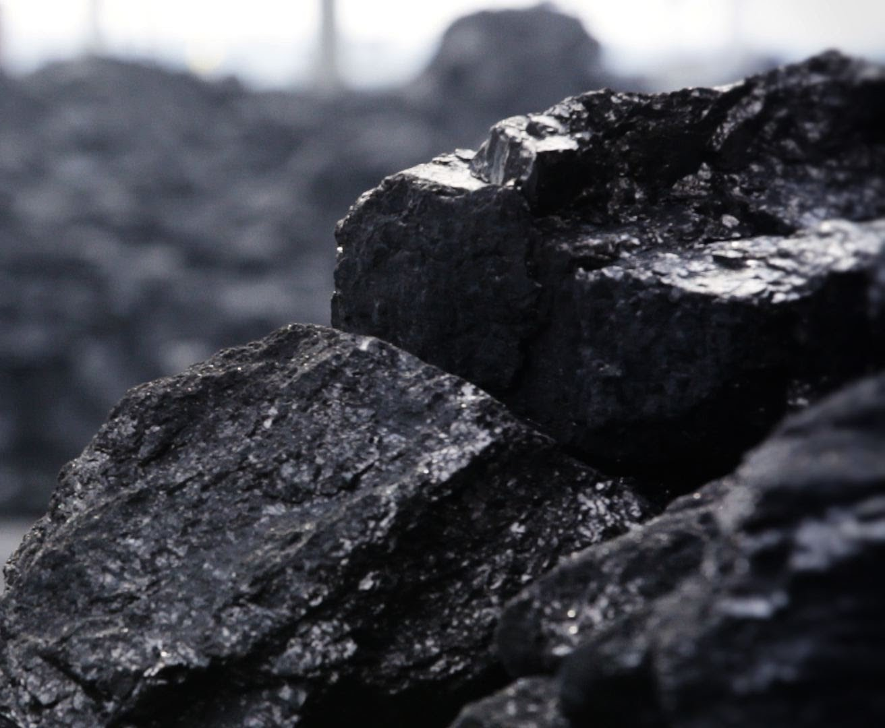
Теплоенергетика в житті людини
Газ
Нафта
Вугілля
Викопні ресурси (запаси обмежені)

Slide 5
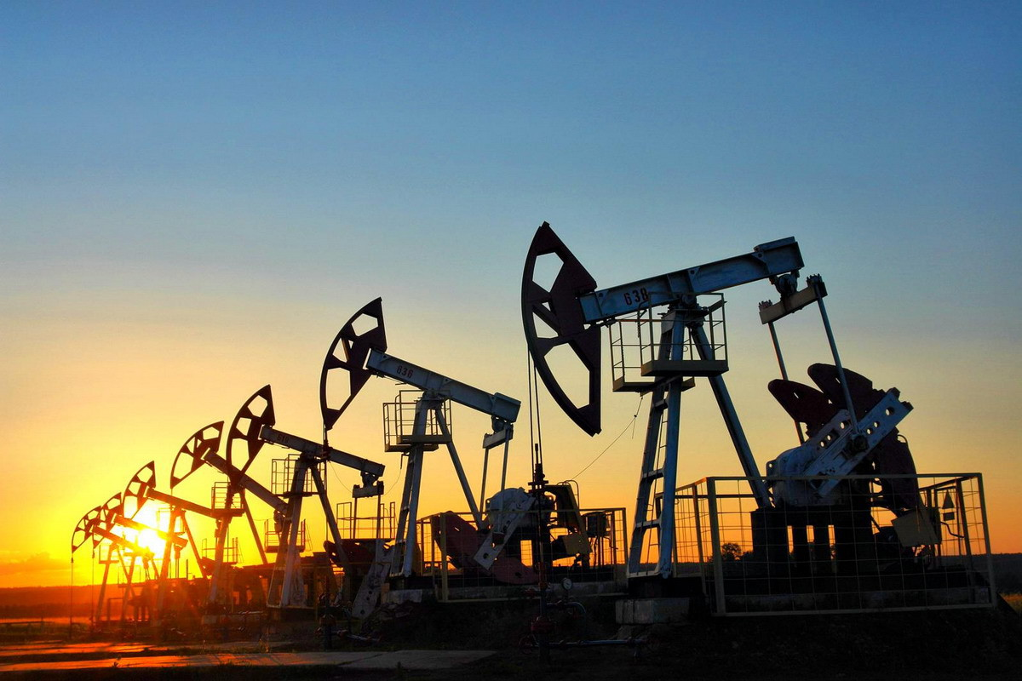
Теплоенергетика в житті людини
За нинішніх темпів споживання
Розвіданої нафти вистачить на 40 років
Нерозвіданої
на 10 — 50 років

Slide 6
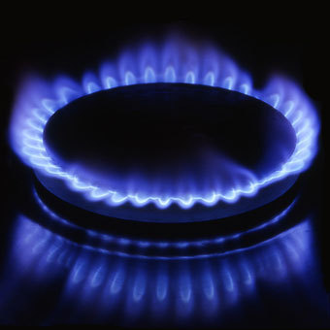
Теплоенергетика в житті людини
Запаси природного газу вичерпаються протягом
40 років

Slide 7
Теплоенергетика в житті людини
Розвіданих запасів вугілля вистачить на кількасот років

Slide 8
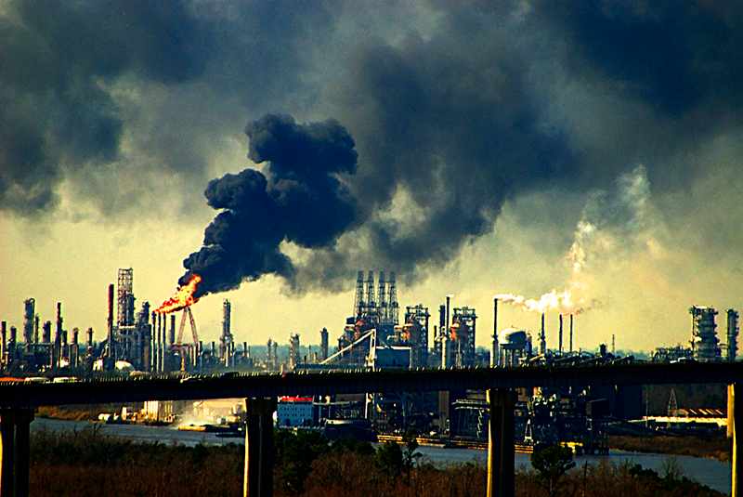
Збереження енергетичних ресурсів
Через декілька десятків років звичні зараз види палива опиняться на межі зникнення.
Що ж робити?

Slide 9

Збереження енергетичних ресурсів
Напрями розв’язання проблеми
Економія наявних викопних ресурсів

Slide 10
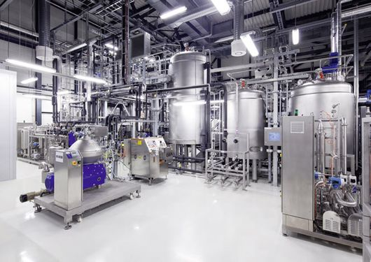
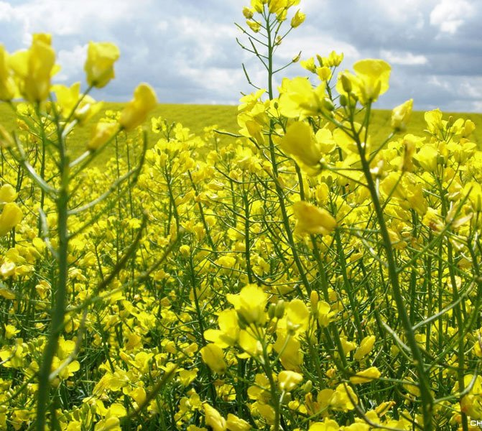
Збереження енергетичних ресурсів
Напрями розв’язання проблеми
Поступова заміна палива з викопних ресурсів на паливо, одержуване з рослин
Дизель паливо із рапсу
Бензин із рослин

Slide 11
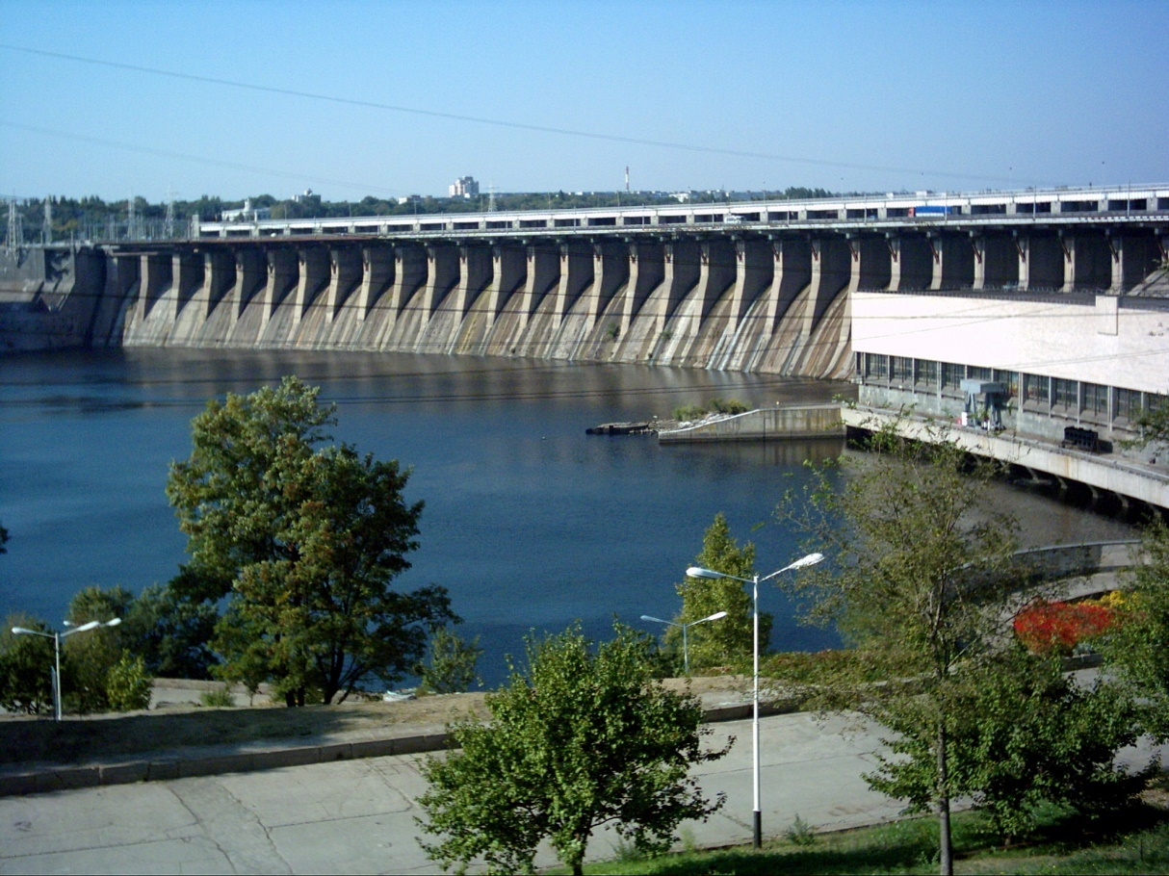
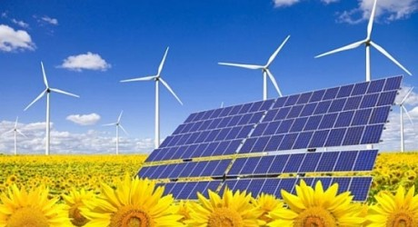
Збереження енергетичних ресурсів
Напрями розв’язання проблеми
Використання альтернативних
джерел енергії

Slide 12

Енергозбережувальні технології
Чи можливо зекономити на комунальних послугах вже зараз?

Slide 13
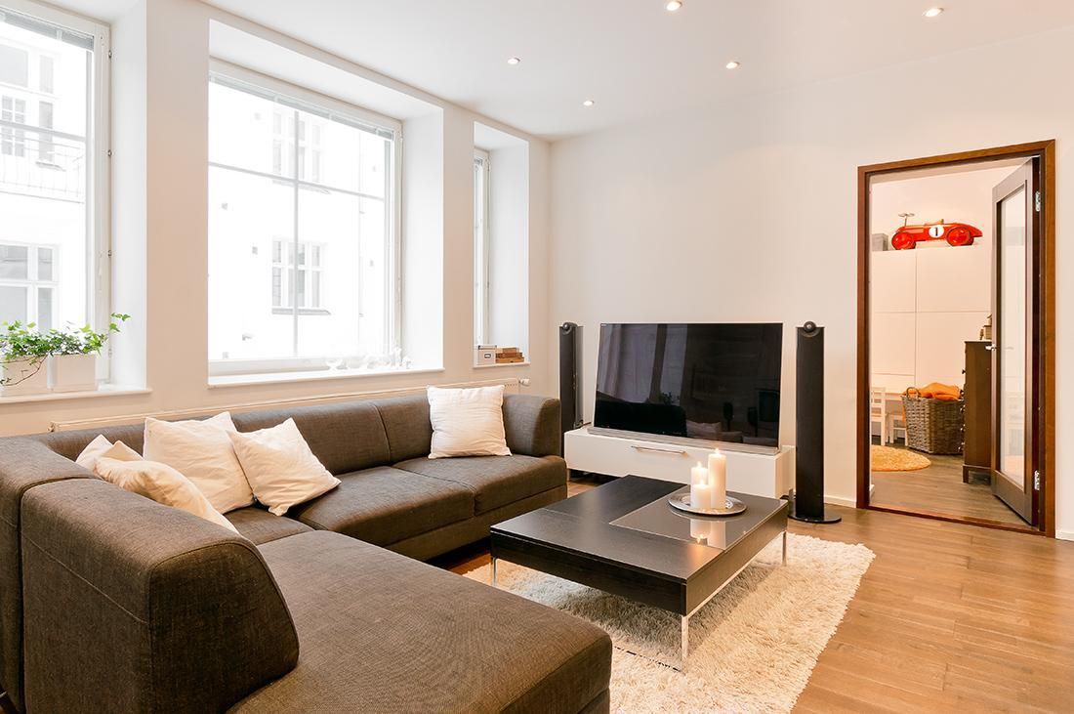
Енергозбережувальні технології
Розглянемо звичайну квартиру

Slide 14

Енергозбережувальні технології
Напрями енергозбереження:
Заміна вікон на склопакети

Slide 15
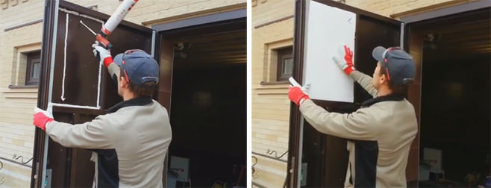
Енергозбережувальні технології
Напрями енергозбереження:
Утеплення дверей

Slide 16
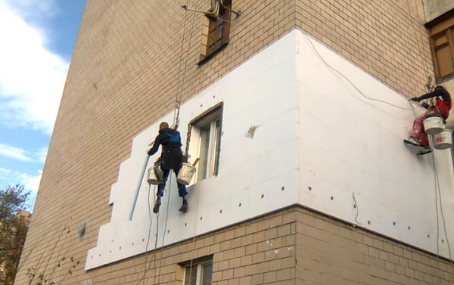
Енергозбережувальні технології
Напрями енергозбереження:
Утеплення зовнішніх стін

Slide 17
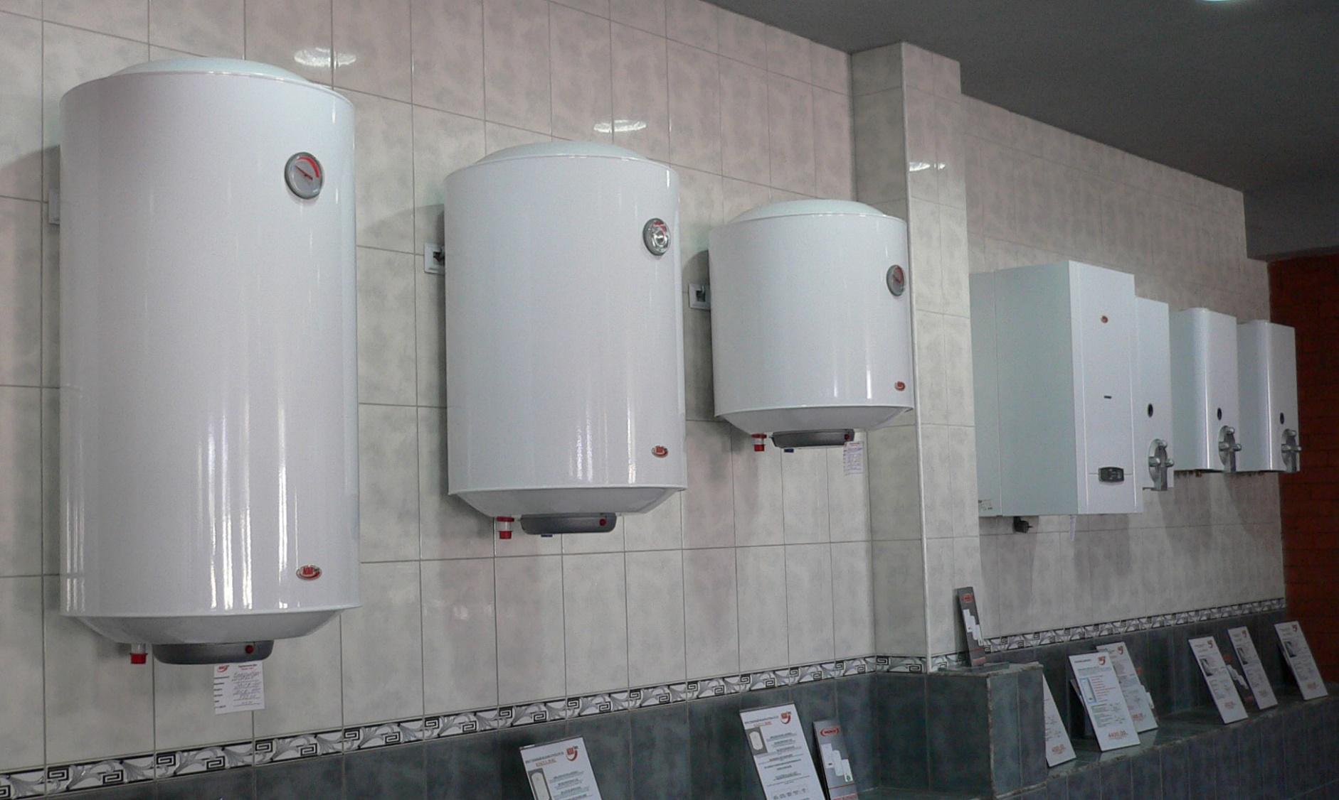
Енергозбережувальні технології
Напрями енергозбереження:
Установлення електричного котла

Slide 18
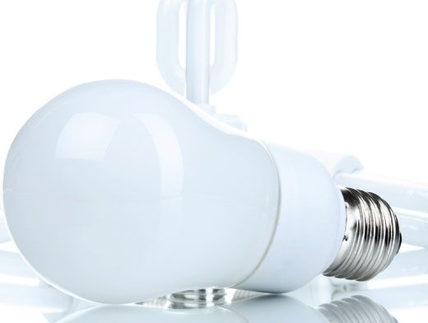
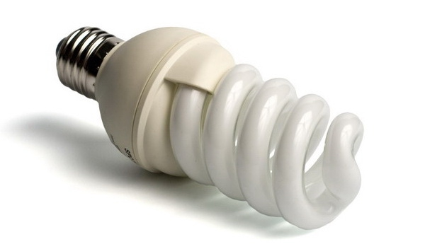
Енергозбережувальні технології
Напрями енергозбереження:
Застосування економних ламп

Slide 19
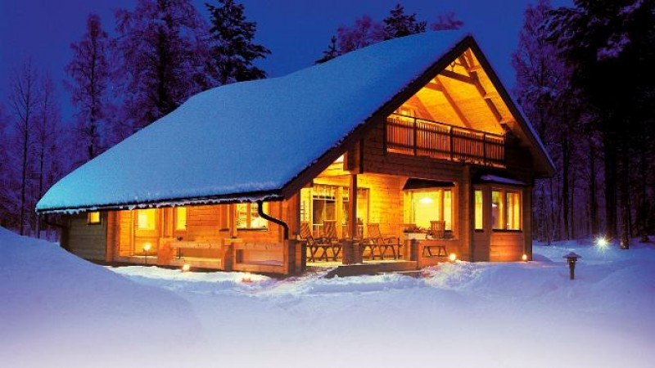
Енергозбережувальні технології
За рахунок чого ще можлива економія в домівках?

Slide 20

Вплив теплоенергетики на природу
Вплив теплоенергетики на природу
Кислотні дощі

Slide 21
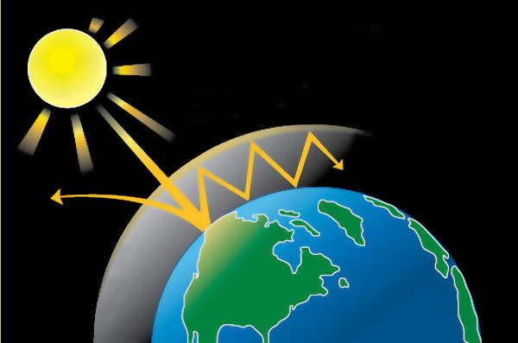
Вплив теплоенергетики на природу
Вплив теплоенергетики на природу
Парниковий ефект

Slide 22
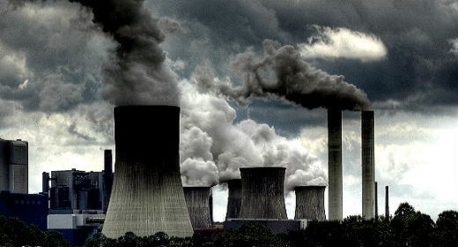
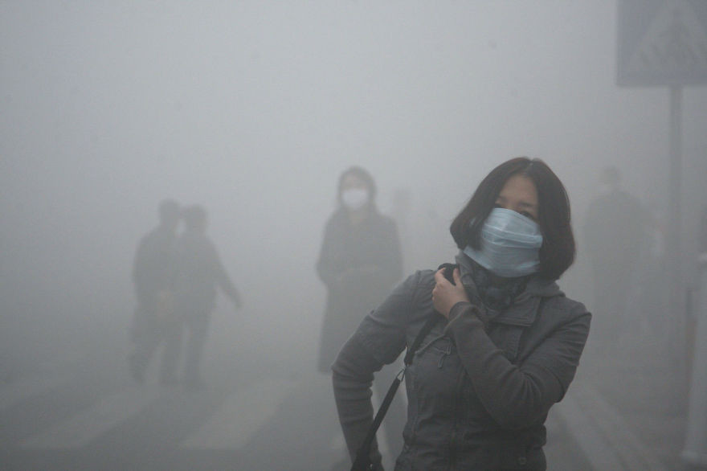
Вплив теплоенергетики на природу
Вплив теплоенергетики на природу
Забруднене повітря газовими та аерозольними викидами

Slide 23
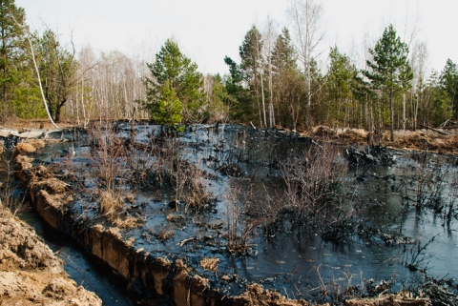
Вплив теплоенергетики на природу
Вплив теплоенергетики на природу
Забруднення ландшафту

Slide 24
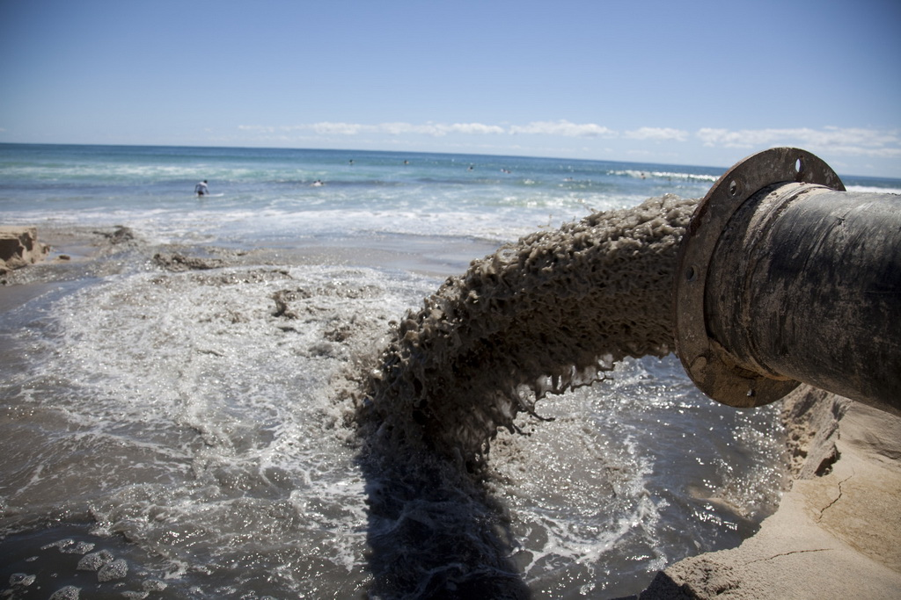
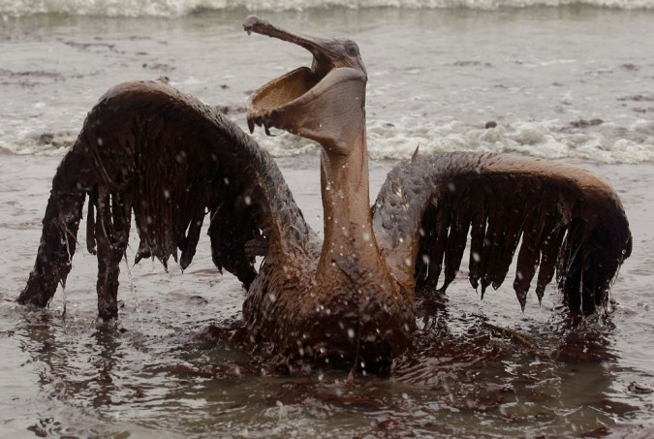
Вплив теплоенергетики на природу
Вплив теплоенергетики на природу
Забруднення ґрунтових вод

Slide 25
Бесіда за питаннями
1. Які джерела енергії здавна використовує людство?
2. Які існують типи альтернативних джерел енергії?
3. Яка причина безповоротного зменшення викопних ресурсів?

Slide 26
Бесіда за питаннями
4. Перелічіть основні напрями подолання енергетичної кризи
5. Наведіть приклади енергозбережувальних технологій.
6. Як впливають теплові джерела енергії на навколишнє середовище?

Slide 27
Домашнє завдання
Вивчити § 18,
Контрольні запитання,
Вправа № 18

Slide 28

ДЯКУЮ ЗА УВАГУ!

